Slide 1
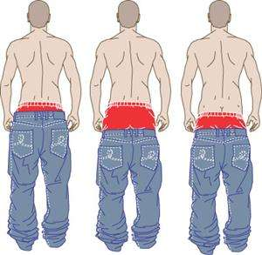
Quelle est l’origine du...
baggy
Dis pourquoi…la Terre est ronde?
2010, p. 103
Frédéric Bosc
Hachette Jeunesse

Slide 2
Objectifs
In this lesson students will learn:
SKILL:
Look for English COGNATES
Look for CONNECTORS
LANGUAGE:
TOOL WORDS demonstrative pronouns (celui, ceux-ci)
PASSIVE FORM with SE (s’inspire de)
VOCAB:
PAST PARTICIPLES used as adjectives or nouns
CONNECTORS en effet / ceux-ci / ainsi

Slide 3
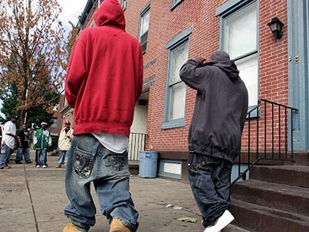
Quelle est l’origine du baggy ?
Le pantalon baggy s’inspire de celui porté par les détenus des prisons américaines. Ceux-ci sont en effet privés de leur ceinture par mesure de sécurité, et leur pantalon tombe ainsi sur les hanches.

Slide 4
Quelle est l’origine du baggy ? ………………………………..…………….………………………… …………………………………………………………………….….
Le pantalon baggy s’inspire de celui porté par …………………………………………………..………………………………………………………………….………………………………………………………………………………………………………………………………… les détenus des prisons américaines. Ceux-ci sont en effet ………………….………………………………………………………………..…………………………….………………………………………………………………………………………………………………………………………. privés de leur ceinture par mesure de sécurité, ………………………………………………….…………………………………..……………………………………………….………………………………………………………………………………………………………………… et leur pantalon tombe ainsi sur les hanches. ………….. .…………………………………………………………………………………………………………………………………………….……………………………………………………………………………………………………………

Slide 5
Ponctuation
. point
… points de suspension
- tiret
, virgule
LETTRE MAJUSCULE

Slide 6
Quelle est l’origine du baggy ? ………………………………..…………….………………………… …………………………………………………………………….….
Le pantalon baggy s’inspire de celui porté par …………………………………………………..………………………………………………………………….………………………………………………………………………………………………………………………………… les détenus des prisons américaines. Ceux-ci sont en effet ………………….………………………………………………………………..…………………………….………………………………………………………………………………………………………………………………………. privés de leur ceinture par mesure de sécurité, ………………………………………………….…………………………………..……………………………………………….………………………………………………………………………………………………………………… et leur pantalon tombe ainsi sur les hanches. ………….. .…………………………………………………………………………………………………………………………………………….……………………………………………………………………………………………………………

Slide 7
Mots transparents
Green Light Words

Slide 8
Quelle est l’origine du baggy ? ………………………………..…………….………………………… …………………………………………………………………….….
Le pantalon baggy s’inspire de celui porté par …………………………………………………..………………………………………………………………….………………………………………………………………………………………………………………………………… les détenus des prisons américaines. Ceux-ci sont en effet ………………….………………………………………………………………..…………………………….………………………………………………………………………………………………………………………………………. privés de leur ceinture par mesure de sécurité, ………………………………………………….…………………………………..……………………………………………….………………………………………………………………………………………………………………… et leur pantalon tombe ainsi sur les hanches. ………….. .…………………………………………………………………………………………………………………………………………….……………………………………………………………………………………………………………

Slide 9
Quelle est l’origine du baggy ? ………………………………..…………….………………………… …………………………………………………………………….….
Le pantalon baggy s’inspire de celui porté par ………………………pants…………baggy………………………………………………………………….………………………………………………………………………………………………………………………………… les détenus des prisons américaines. Ceux-ci sont en effet ………………….…………………prisons………American……………..…………………………….………………………………………………………………………………………………………………………………………. privés de leur ceinture par mesure de sécurité, ………………………………………………….……………………………measure………….………security……………….……………………………………………………………………………………………………………… et leur pantalon tombe ainsi sur les hanches. ………….. .……………………pants……………………………………………………………………………………………………………….……………………………………………………………………………………………………………

Slide 10
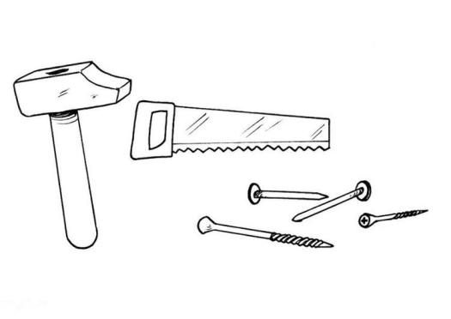
Mots outils
Tool Words
(1 syllabe)

Slide 11
Quelle est l’origine du baggy ? ………………………………..…………….………………………… …………………………………………………………………….….
Le pantalon baggy s’inspire de celui porté par ………………………pants…………baggy………………………………………………………………….………………………………………………………………………………………………………………………………… les détenus des prisons américaines. Ceux-ci sont en effet ………………….…………………prisons………American……………..…………………………….………………………………………………………………………………………………………………………………………. privés de leur ceinture par mesure de sécurité, ………………………………………………….……………………………measure………….………security……………….……………………………………………………………………………………………………………… et leur pantalon tombe ainsi sur les hanches. ………….. .……………………pants……………………………………………………………………………………………………………….……………………………………………………………………………………………………………

Slide 12
Quelle est l’origine du baggy ? ………………………………..…………….………………………… …………………………………………………………………….….
Le pantalon baggy s’inspire de celui porté par ………………………pants…………baggy………………………………………………………………….………………………………………………………………………………………………………………………………… les détenus des prisons américaines. Ceux-ci sont en effet ………………….…………………prisons………American……………..…………………………….………………………………………………………………………………………………………………………………………. privés de leur ceinture par mesure de sécurité, ………………………………………………….……………………………measure………….………security……………….……………………………………………………………………………………………………………… et leur pantalon tombe ainsi sur les hanches. ………….. .……………………pants……………………………………………………………………………………………………………….……………………………………………………………………………………………………………

Slide 13
Quelle est l’origine du baggy ? …………which..……the……….of…the……………………… …………………………………………………………………….….
Le pantalon baggy s’inspire de celui porté par …………the………pants…………baggy…………………………of/by……the.one……………………by…………….……….…………………………………………………………………………………………………… les détenus des prisons américaines. Ceux-ci sont en effet the……………….……of.the…..prisons………American…….……The..latter.……………in………….……………………………………………………………………………………………………………………………. privés de leur ceinture par mesure de sécurité, …………………of………their…………….………………by…………measure………of….………security……………….…………………………………………………………………………………………………………… et leur pantalon tombe ainsi sur les hanches. ………….. .and…their………pants………………………………………on……the……………………………………………………….……………………………………………………………………………………………………………

Slide 14
Mots translucides
Orange/Yellow Light words
(Slow down)

Slide 15
Quelle est l’origine du baggy ? ……………which…..……the………of…the……………………… …………………………………………………………………….….
Le pantalon baggy s’inspire de celui porté par …………the………pants…………baggy…………………………of/by……the.one……………………by…………….……….…………………………………………………………………………………………………… les détenus des prisons américaines. Ceux-ci sont en effet the……………….……of.the…..prisons………American…….……The..latter.……………in………….……………………………………………………………………………………………………………………………. privés de leur ceinture par mesure de sécurité, …………………of………their…………….………………by…………measure………of….………security……………….…………………………………………………………………………………………………………… et leur pantalon tombe ainsi sur les hanches. ………….. .and…their………pants………………………………………on……the……………………………………………………….……………………………………………………………………………………………………………

Slide 16
Quelle est l’origine du baggy ? ……………which…..……the………of…the……………………… …………………………………………………………………….….
Le pantalon baggy s’inspire de celui porté par …………the………pants…………baggy…………………………of/by……the.one……………………by…………….……….…………………………………………………………………………………………………… les détenus des prisons américaines. Ceux-ci sont en effet the……………….……of.the…..prisons………American…….……The..latter.……………in……fact.……………………………………………………………………………………………………………………………. privés de leur ceinture par mesure de sécurité, …………………of………their…………….………………by…………measure………of….………security……………….…………………………………………………………………………………………………………… et leur pantalon tombe ainsi sur les hanches. ………….. .and…their………pants………………………………………on……the……………………………………………………….……………………………………………………………………………………………………………

Slide 17
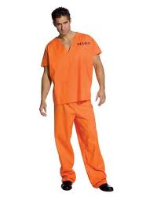
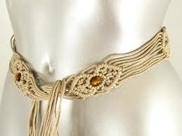
Forme passive SE + verbe
Le baggy s’inspire de = was inspired by
les détenus n. ( pp of detenir to detain ) = people in detention =
(Inmates)
porté par (pp of porter (to carry/to wear) = worn by
portage = carriage / transport
privés de = pp of priver (to deprive) deprived of
ceinture n. = belt a cincture (kind of belt)

Slide 18
Quelle est l’origine du baggy ? ……………which…..……the………of…the……………………… …………………………………………………………………….….
Le pantalon baggy s’inspire de celui porté par …………the………pants…………baggy……was.inspired……of/by……the.one……worn………by…………….……….…………………………………………………………………………………………………… les détenus des prisons américaines. Ceux-ci sont en effet the……inmates……of.the…..prisons………American…….……The..latter.……………in……fact.……………………………………………………………………………………………………………………………. privés de leur ceinture par mesure de sécurité, deprived…….of………their……………belt.……………by…………measure………of….………security……………….…………………………………………………………………………………………………………… et leur pantalon tombe ainsi sur les hanches. ………….. .and…their………pants………………………………………on……the……………………………………………………….……………………………………………………………………………………………………………

Slide 19
Mots opaques
Red Light words
(Stop)

Slide 20
Quelle est l’origine du baggy ? ……………which…..……the………of…the……………………… …………………………………………………………………….….
Le pantalon baggy s’inspire de celui porté par …………the………pants…………baggy……was.inspired……of/by……the.one……worn………by…………….……….…………………………………………………………………………………………………… les détenus des prisons américaines. Ceux-ci sont en effet the……inmates……of.the…..prisons………American…….……The..latter.……………in……fact.……………………………………………………………………………………………………………………………. privés de leur ceinture par mesure de sécurité, deprived…….of………their……………belt.……………by…………measure………of….………security……………….…………………………………………………………………………………………………………… et leur pantalon tombe ainsi sur les hanches. ………….. .and…their………pants………………………………………on……the……………………………………………………….……………………………………………………………………………………………………………

Slide 21
Quelle est l’origine du baggy ? ……………which…..is…the…origin……of…the……………………… …………………………………………………………………….….
Le pantalon baggy s’inspire de celui porté par …………the………pants…………baggy……was.inspired……of/by……the.one……worn………by…………….……….…………………………………………………………………………………………………… les détenus des prisons américaines. Ceux-ci sont en effet the……inmates……of.the…..prisons………American…….……The..latter.…are………in……fact.……………………………………………………………………………………………………………………………. privés de leur ceinture par mesure de sécurité, deprived…….of………their……………belt.……………by…………measure………of….………security……………….…………………………………………………………………………………………………………… et leur pantalon tombe ainsi sur les hanches. ………….. .and…their………pants…………falls…………thus………on……the………hips………………………………………….……………………………………………………………………………………………………………

Slide 22
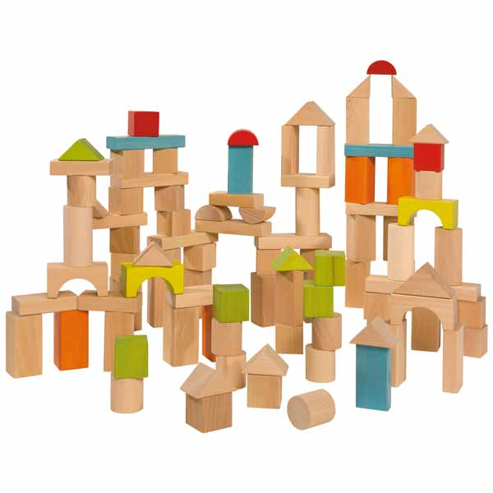
Construction des phrases

Slide 23
Tout savoir sur… le petit déjeuner ………………………………..…………….………………………… ……………………………………………………………………………….….
Quelle est l’origine du baggy ?
Le baggy s’inspire de celui porté par les détenus.
Celui remplace le pantalon

Slide 24
Tout savoir sur… le petit déjeuner ………………………………..…………….………………………… ……………………………………………………………………………….….
Quelle est l’origine du baggy ?
Le baggy s’inspire de celui porté par les détenus.
Le pantalon baggy s’inspire de celui porté par les détenus.

Slide 25
Tout savoir sur… le petit déjeuner ………………………………..…………….………………………… ……………………………………………………………………………….….
Quelle est l’origine du baggy ?
Le baggy s’inspire de celui porté par les détenus.
Le pantalon baggy s’inspire de celui porté par les détenus.
Le pantalon baggy s’inspire de celui porté par les détenus des prisons américaines.

Slide 26
Tout savoir sur… le petit déjeuner ………………………………..…………….………………………… ……………………………………………………………………………….….
Type de relation
1
Le pantalon baggy s’inspire de
pronom
celui porté par les détenus des prisons américaines.
2

Slide 27
Tout savoir sur… le petit déjeuner ………………………………..…………….………………………… ……………………………………………………………………………….….
Quelle est l’origine du baggy ?
Ceux-ci sont privés de leur ceinture.
Ceux-ci = les détenus (the inmates)

Slide 28
Tout savoir sur… le petit déjeuner ………………………………..…………….………………………… ……………………………………………………………………………….….
Quelle est l’origine du baggy ?
Ceux-ci sont privés de leur ceinture.
Ceux-ci sont en effet privés de leur ceinture.

Slide 29
Tout savoir sur… le petit déjeuner ………………………………..…………….………………………… ……………………………………………………………………………….….
Quelle est l’origine du baggy ?
Ceux-ci sont privés de leur ceinture.
Ceux-ci sont en effet privés de leur ceinture.
Ceux-ci sont en effet privés de leur ceinture par mesure de sécurité.

Slide 30
Tout savoir sur… le petit déjeuner ………………………………..…………….………………………… ……………………………………………………………………………….….
Quelle est l’origine du baggy ?
Ceux-ci sont privés de leur ceinture.
Ceux-ci sont en effet privés de leur ceinture.
Ceux-ci sont en effet privés de leur ceinture par mesure de sécurité.
Ceux-ci sont en effet privés de leur ceinture par mesure de sécurité,
et leur pantalon tombe.

Slide 31
Tout savoir sur… le petit déjeuner ………………………………..…………….………………………… ……………………………………………………………………………….….
Quelle est l’origine du baggy ?
Ceux-ci sont privés de leur ceinture.
Ceux-ci sont en effet privés de leur ceinture.
Ceux-ci sont en effet privés de leur ceinture par mesure de sécurité.
Ceux-ci sont en effet privés de leur ceinture par mesure de sécurité,
et leur pantalon tombe.
Ceux-ci sont en effet privés de leur ceinture par mesure de sécurité,
et leur pantalon tombe sur les hanches.

Slide 32
Tout savoir sur… le petit déjeuner ………………………………..…………….………………………… ……………………………………………………………………………….….
Quelle est l’origine du baggy ?
Ceux-ci sont privés de leur ceinture.
Ceux-ci sont en effet privés de leur ceinture.
Ceux-ci sont en effet privés de leur ceinture par mesure de sécurité.
Ceux-ci sont en effet privés de leur ceinture par mesure de sécurité,
et leur pantalon tombe.
Ceux-ci sont en effet privés de leur ceinture par mesure de sécurité,
et leur pantalon tombe sur les hanches.
Ceux-ci sont en effet privés de leur ceinture par mesure de sécurité,
et leur pantalon tombe ainsi sur les hanches.

Slide 33
Tout savoir sur… le petit déjeuner ………………………………..…………….………………………… ……………………………………………………………………………….….
Connecteurs
connecteurs (previous sentence)
1
Ceux-ci sont en effet privés de ceinture pour des raisons de sécurité,
the latter indeed this way
connecteur (previous sentence)
connecteur ET leur pantalon tombe ainsi sur les hanches.
2

Slide 34
Tout savoir sur… le petit déjeuner ………………………………..…………….………………………… ……………………………………………………………………………….….
Quelle est l’origine du baggy ?
CELUI (the one) pronom remplaçant le pantalon
CEUX-CI (those/ the latter) pronom remplaçant les détenus.
DE (préposition) = OF privés DE = deprived OF
mesure DE sécurité = measure OF safety
PAR = BY / AS PAR mesure de sécurité = as safety measure
SUR = on SUR les hanches = on the hips
LEUR = their leur ceinture
Connecteurs:
en effet = in fact / indeed (introduces an explaination)
Ainsi = thus / this way (introduces a consequence)
et

Slide 35
Tout savoir sur… le petit déjeuner ………………………………..…………….………………………… ……………………………………………………………………………….….
VOCABULAIRE
prisons / détenus / mesure de sécurité
ceinture / pantalon
privés de (deprived of) / porté par (worn by)
tomber = to fall ( a tumb/grave ) / hanche = hips

